Slide 1
Apa pemikiran Utamanya?
Dr. Rick Griffith • Singapore Bible College • BibleStudyDownloads.org

Slide 2
Kepentinggan pemikiran utama
29
“Penumpuan utama dari definisi kita tentang khotbah ekspositori ialah bahwa ‘khotbah ekspositori adalah komunikasi dari suatu konsep Alkitabiah.’ Definisi tersebut menekankan sesuatu yang sudah jelas. Sebuah khotbah haruslah bagai satu das ‘tembakan’ dan bukan ‘satu rentetan tembakan.’ Secara ideal setiap khotbah adalah penjelasan, penafsiran, atau aplikasi dari satu pemikiran yang dominan yang didukung oleh pemikiran pendukung yang lain; semua diperoleh dari satu atau beberapa bagian dari Firman Tuhan”
(Haddon Robinson, Biblical Preaching (Khotbah Alkitabiah), hal. 33)

Slide 3
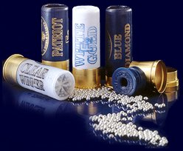
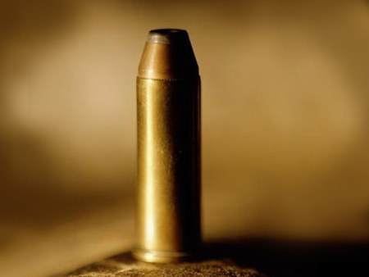
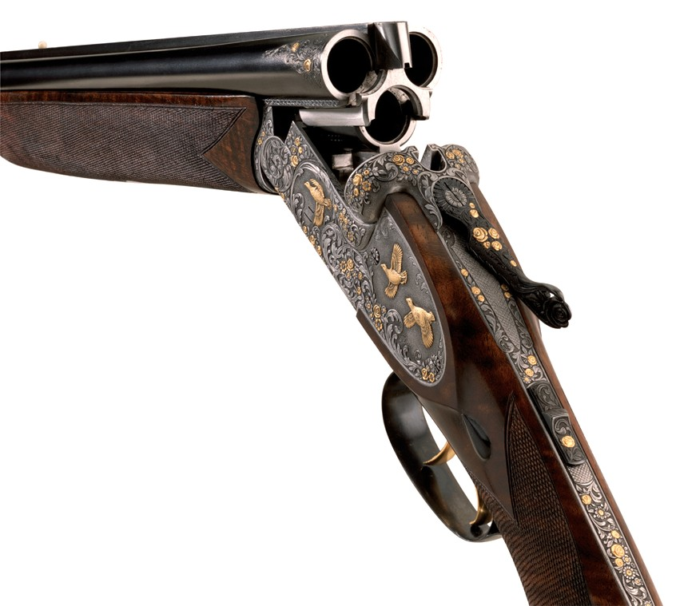
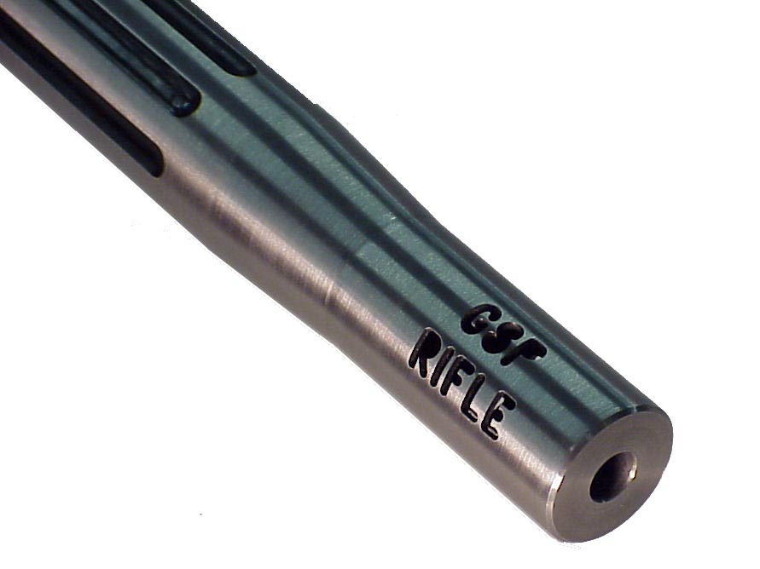
Notes:
There is a HUGE difference between a shotgun and a rifle. The shotgun shoots thousands of little balls called “shot” where even one of them will kill ducks flying overhead. However, a rifle shoots a bullet to kill large game such as a deer. If you try to kill a deer far away with a shotgun you will simply scare it away! The deer might even appreciate the “scratch on the back” before it runs away!
Too often preaching is like the shotgun. Afraid he won’t meet some needs of his listeners, the speaker shoots a multitude of ideas at them. The effect is that none of them hits them with any effect. Instead, it would be wiser to expound the central idea of the text in such a way that they are transformed. Now let’s look at what Robinson says once again to get the full effect…

Slide 4
Proses Menyiapkan Khotbah Eksposisi
27-28, 251
Menurut teks Ramesh Richard, Preparing Expository Sermons
TEKS
KHOTBAH
5 Respons Yang Diinginkan dari Pendengar
Otak
Tiga
Pertanyaan
Pengembangan
Jambatan Tujuan
3.2 Ide Eksegesis
AT
Jantung
AK
6 Pemikiran
Homiletis
7 Ikhtisar
Homiletis
8 Kejelasan
9 Intro/Kesmpl
3.1 Kerangka
Eksegesis
Rangka
Tengkorak
Rangka
2 Analisa Teks
Kajian
Daging
Khotbah
10 Naskah &
Khotbah
1 Memilih Teks
Teks putih menunjukkan 10 langkah diadaptasi dari Haddon Robinson, Biblical Preaching (cat, 105)

Slide 5
Nama-nama lain untuk Ide Utama
Gagasan Homiletika
Proposisi
29
Ide Pusat
Pernyataan Sintetikal
Konsep Alkitabiah
Dalil Utama Khotbah (DUK)
Gagasan Utama
Ide yang Dominan
Pikiran Utama
Pikiran Pusat
Gagasan Khotbah
Kalimat Tesis
Kalimat Subjek-Pelengkap

Slide 6

Membentuk Ide Utama (AK)
29
✚
Subjek
(Tema)
✚
Pelengkap
(Inti Hujah)
Pertanyaan
Jawapan
Sebab orang harus memuji Allah…
Ujian dari tabiat seseorang…

Slide 7
Apa Perbedaannya?
29
Topik
Subjek (Tema)
Satu perkataan
Lebih dari 1 perkataan
Bukan Pertanyaan
Boleh ditulis sebagai pertanyaan
“Kasih"
“Cara mengasihi "
“Bagaimana kita mengasihi "
“Sebab untuk mengasihi"
"Kenapa kita harus mengasihi?"

Slide 8
Sedikit Latihan…
29a
Topik
Subjek
I.U.
1. Allah telah menempatkan kita bersama sebagai satu keluarga agar kita dapat menolong satu sama lain
2. Apakah pendamai itu?
Siapa pendamai itu?

Slide 9
Sedikit Latihan…
29a
Topik
Subjek
I.U.
3. Tidak ada pengganti untuk kepemimpinan.
4. Apa penyelesaian Allah untuk keresahan?

Slide 10
Sedikit Latihan…
29a
Topik
Subjek
I.U.
5. Satu sifat yang penting sebagai abdi Allah adalah pergantungan terhadap Allah.
6. Orang Kristen yang dikhususkan bagi Tuhan, komitmen yang berani, dan keyakinan yang terus menerus adalah tiga sandaran dari suatu gereja yang bermisi.

Slide 11
Sedikit Latihan…
29a
Topik
Subjek
I.U.
7. Bagaimana dan mengapa pekerjaan anda bermakna bagi Allah.
8. Menjadi abdi Allah yang setia sampai akhir adalah sifat ketiga dari seorang pelayan Allah yang setia.

Slide 12
Sedikit Latihan…
29a
Topik
Subjek
I.U.
9. Sebagai orang Kristen, kita harus memusatkan pikiran kita kepada Yesus.
10. Mengapa banyak orang yang di hadapan menjadi yang terakhir dan banyak yang terakhir menjadi yang terhadapan?

Slide 13
Proses Menyiapkan Khotbah Eksposisi
27-28, 251
Menurut teks Ramesh Richard, Preparing Expository Sermons
TEKS
KHOTBAH
5 Respons Yang Diinginkan dari Pendengar
Otak
Tiga
Pertanyaan
Pengembangan
Jembatan Tujuan
3.2 Peimikiran
Eksegesis
AT
Jantung
AK
6 Pemikiran
Homiletis
7 Rangka
Homiletis
8 Kejelasan
9 Intro/Kesmpl
3.1 Rangka
Eksegesis
Rangka
Tengkorak
Rangka
2 Analisa Teks
Studi
Daging
Khotbah
10 Naskah &
Khotbah
1 Pilih Teks
Teks putih menunjukkan 10 langkah diadaptasi dari Haddon Robinson, Biblical Preaching (cat, 105)

Slide 14

Pemikiran Eksegesis: Sebab gereja perlu memulihkan Kristen yang berdosa dengan benar karena pemulihan ini dilakukan sebagai perpanjangan dari otoritas Allah.
34d
34c
  (15-17) Sikap yang benar dari gereja dalam memulihkan Kristen yang berdosa melalui usaha menjaga agar masalahnya tidak tersebar kemana-mana.
  (18-20) Sebab gereja dapat memulihkan atau melanjutkan pemulihan Kristen yang tersesat dipulihkan disebabkan ini dilakukan sebagai perpanjangan dari kewibawaan Allah sendiri.

Slide 15

Pemikiran Utama:
Ide Eksegesis: Alasan gereja perlu memulihkan Kristen yang berdosa dengan benar karena pemulihan ini dilakukan sebagai perpanjangan dari otoritas Allah.
34d
Kita memulihkan anggota yang berdosa dengan cara betul kerana kita bertindak atas nama Allah

Slide 16



Bagaimana kita memulihkan pendosa Kristen dengan cara yang betul?
Pertanyaan Pertama Kita Hari Ini (untuk ayat 15-17)
34d
Notes:
Fill in your bulletin outline

Slide 17

The Point of Verses 15-17
34d
I. Mengutamakan keperibadian sehabis-habisnya. (15-17).

Slide 18

Pertanyaan kedua kita terjawab di ayat 18-20:
Mengapa kita perlu memulihkan pendosa Kristen dengan cara betul?
34d

Slide 19

Tumpuan ayat 18-20
Mengapa kita perlu memulihkan pendosa Kristen dengan benar?
II. Sebab gereja dapat memulihkan atau terus mendekati orang Kristen yang berdosa, kerana gereja berfungsi sebagai sebahagian dari kewibawaan Tuhan!

Slide 20
Black

Slide 21


Homiletik • BibleStudyDownloads.org
Dapatkan slide ini tanpa biaya
Notes:
Homiletics (Preaching) in Indonesian

